Slide 1
OM SWASTYASTU
NAMA KELOMPOK :
Gede Andrean Yudi Saputra 21102026
Ida Bagus Putu Wiguna 21102024
I Made Madukara 21102025
I Kadek Krisna 21102052

Slide 2
Makna dan fungsi upacara tumpek pengatag/uduh dalam agama hindu

Slide 3

Filosopi Tumpek pengatag/uduh
Filosofi Tumpek Pengatag atau Tumpek Uduh atau di sebut juga sebagai Tumpek Pengarah dan Tumpek Bubuh. Yang di rayakan oleh umat hindu Bali setiap Saniscara Kliwon Wariga. Upacara tumpek pengatag adalah upacara yang ditujukan untuk pohon-pohonan atau Dewa Sanghyang Sangkara. Tumpek Pengatag atau Tumpek Uduh dirayakan tiap enam bulan sekali pada hari Saniscara (Sabtu) Kliwon, wuku Wariga, tepatnya 25 hari sebelum Hari Raya Galungan. Hari ini dirayakan sebagai hari turunnya Sanghyang Sangkara yang menjaga keselamatan hidup semua tumbuh- tumbuhan (pohon-pohonan). Beliau memelihara supaya tumbuh-tumbuhan tumbuh subur ,Hidup dan terbebas dari hama penyakit, agar memberi hasil yang baik dan banyak dari yang sudah-sudah dan hemat meskipun digunakan atau di konsumsi.

Slide 4
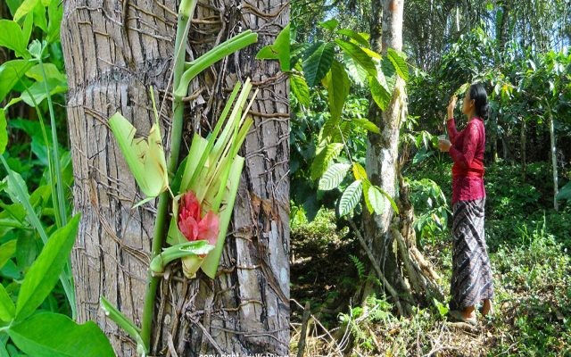
Perayaan Tumpek Pengatag atau tumpek uduh
Perayaan hari raya Tumpek Pengatag pasti kita dapat rasakan betapa alam saling memberikan dukungan kehadiran keduanya, pada hari otonan tumbuh-tumbuhanan ini, kita mengharapkan hujan akan jatuh dari akasa memandikan semua tumbuhan supaya jadi bersih.
Memberi siraman kesejukan ke ibu pertiwi, supaya ibu pertiwi dapat memberi kesuburan dan menjaga tanam-tanamanan di atasnya.
Tetapi untuk merealisasikan semuanya, kita sebagai umat tidak cukup dengan menghaturkan sesajen untuk tumbuh-tumbuhan tiap rahina Tumpek Uduh. Tetapi perlu disertai dengan tindakan nyata, misalkan ikut mensukseskan program pemerintah aktif lakukan tindakan penghijauan lewat program satu miliar pohon.

Slide 5
Banten Tumpek Uduh atau Tumpek Pengatag
Dikatakan sebagai Tumpek Bubuh karena saat perayaan dihaturkan bubur sumsum yang dibuat
dari tepung.
Dikatakan Tumpek Pangatag, karena mantra tumpek uduh yang dipakai untuk mengupacarai tumbuhan dibarengi dengan acara ngatag. Menggetok-getok batang tumbuhan yang diupacarai. Adapun banten atau sarana yang digunakan serta dihaturkan saat Tumpek Pengatag ialah seperti berikut :
Banten Prass.
Banten Nasi Tulung Sesayut.
Banten Tumpeng.
Bubur Sumsum (dibuat dari Tepung)
Banten Tumpeng Agung
Ulam itik (diguling), banten penyeneng.
Tetebusan, dan canang sari, ditambahkan dupa wangi.
Banten itu dihaturkan menghadap Kaja-Kauh untuk memuja Bhatara Sangkara sebagai Dewanya tumbuhan. Selanjutnya, semua tanaman yang ada di sekitar rumah atau pekarangan diberi sasat gantungan dan diikat pada bagian batangnya.

Slide 6
Om Santhi Santhi Santhi Om

